Slide 1
Clustering
Sang Yup Lee

Slide 2
Clustering (군집화)
ML 기반 방법
비슷한 단어들을 갖는 문서끼리 묶어주는 방법
각 문서에 대한 label 정보가 필요치 않으므로, 군집화는 unsupervised learning에 속함
문서 간의 유사도를 기반으로 유사한 문서끼리 묶어 줌
주요 알고리즘
K-Means
Hierarchical clustering

Slide 3
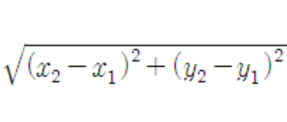
K-Means
문서 간 유사도
Vector 간 거리로 표현
유클리디언 거리 (Euclidean distance)
Cosine:
Spherical K-Means
Clustering 방식
cluster의 수는 K 라고 가정

Slide 4
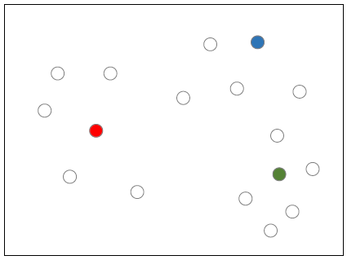
K-Means (cont’d)
K = 3 이라고 가정하면, 임의로 3개의 점을 선택
-> 이 3개의 점이 각 그룹의 중심이 됨
그림 (서울대 김현중 박사 과정)

Slide 5
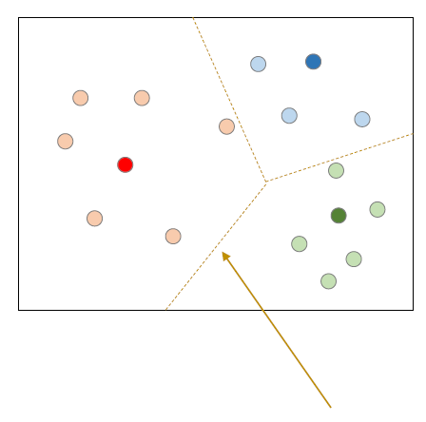
K-Means (cont’d)
2) 모든 점을 3개의 중심이 되는 점들 중 가장 가까운 점이 속한 그룹으로 assign
K의 중심점에 의해 분할된 공간의 경계면으로, Voronoi partition, Voronoi diagram이라부름

Slide 6
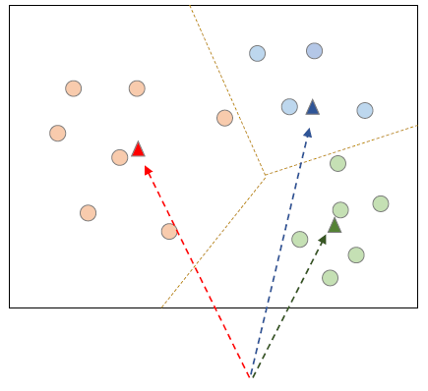
K-Means (cont’d)
3) 같은 그룹에 속하는 점들의 평균값으로 새로운 중심점을 구함
데이터에 존재하지 않는 가상의 중심점들

Slide 7
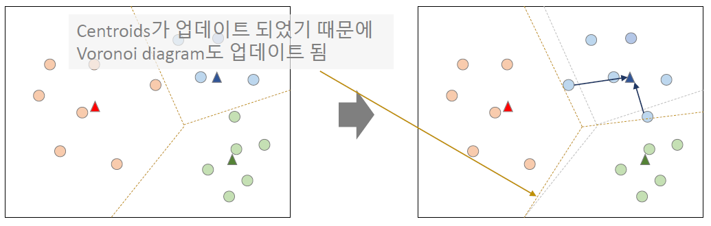
K-Means (cont’d)
2) 모든 점을 3개의 중심이 되는 점들 중 가장 가까운 점이 속한 그룹으로 assign
3) 같은 그룹에 속하는 점들의 평균값으로 새로운 중심점을 구함
색이 변하는 점이 없을 때 까지 지속

Slide 8
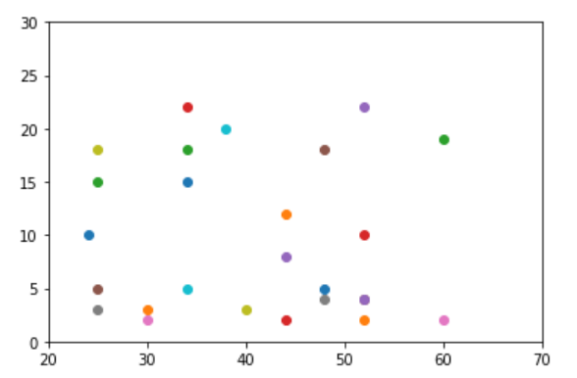
Exercise
See ‘KMeans_example.ipynb’
Example data: 25채의 아파트 정보 (평수, 연식)
Number of clusters: 4

Slide 9
K-Means
문서 군집화 하기 1
docs_K_Means.ipynb
예제 텍스트 파일
example_En_docs.zip
정치기사 군집화 하기
clustering_kmeans.ipynb

Slide 10
Q & A

